Slide 1
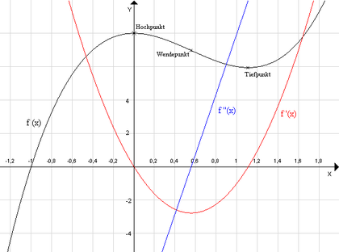
Kurvendiskussion
Begriffe
Ableitungen
Rechnen mit Excel

Slide 2
Begriffe
Nullstelle = Schnittpunkt mit der x-Achse
Extremstelle = Höchste oder tiefste Stelle
Maximum -> wenn 2. Ableitung negativ
Minimum -> wenn 2. Ableitung positiv
Wendepunkt = Größte/kleinste Steigung/Gefälle, danach nimmt die Kurve wieder ab/zu
Sattelpunkt = Wendepunkt mit waagrechter Tangente

Slide 3
Diagramm

Slide 4
Ableitungen
y = x³ + x² + x
1. Ableitung -> y‘ = 3x² + 2x¹ + 1x⁰ = 3x² + 2x¹ + 1
2. Ableitung -> y‘‘ = 6x¹ + 2x⁰ = 6x + 2
y = a*x^{n}
y‘ = a*n*x^{n-1}
Bei der Ableitung wird die Hochzahl heruntergesetzt und multipliziert!
Da x⁰ gleich 1 ist, fällt die letzte Position weg (1*1 = 1 und 2*1=2).

Slide 5
Rechnen mit Excel
Für x nimmt man Werte, die man grafisch gut darstellen kann
1. Ableitung y‘
Funktion y
2. Ableitung y‘‘
Wendepunkt (1/1)
Sattelpunkt (0/0), da 2. Ableitung 0
Minimum
(1,5/-1,6875), da 2. Ableitung positiv
Nullstellen
(0/0) und (2/0)
Nur die ersten beiden Spalten (x/y) enthalten die Koordinaten der Funktion y. In der dritten kann man erkennen, ob ein Extremwert vorliegt (y‘=0), in der vierten (y‘‘), um welchen Extremwert es sich handelt.

Slide 6
Wie rechnet man mit Excel?
Man setzt im Solver die einzelnen Bedingungen ein:
1. Ableitung y‘
Funktion y
2. Ableitung y‘‘
Wendepunkt y‘‘= 0
Sattelpunkt
y‘ = 0
Minimum
y‘ = 0
Nullstellen
y = 0

Slide 7
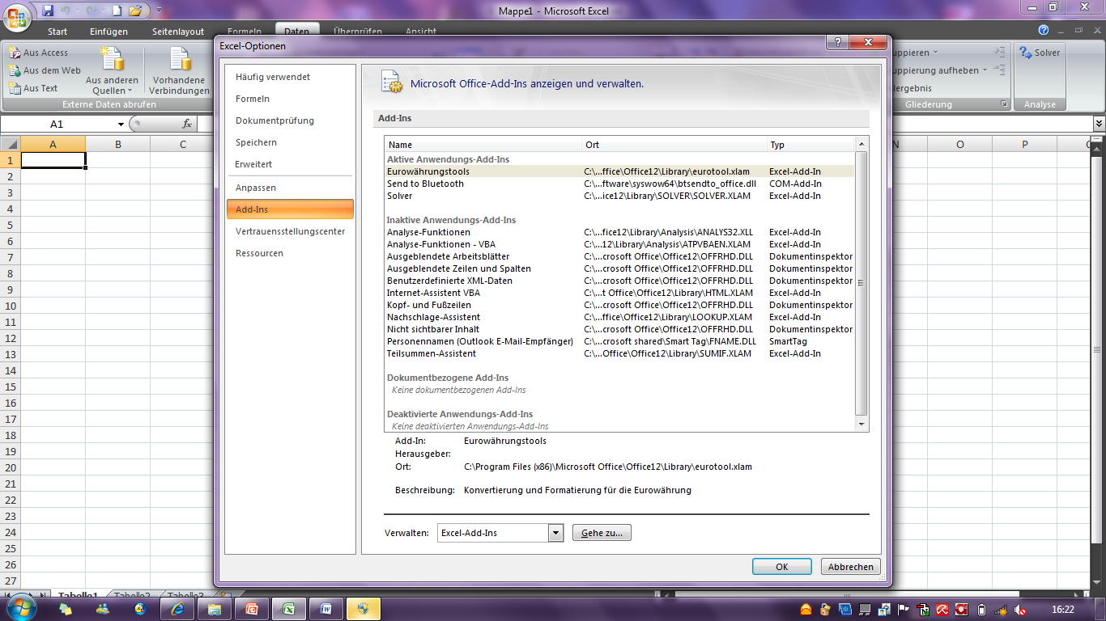
Wie installiert man den Solver?
1.
Ist ein Add In zum Lösen einer Gleichung
Muss im Excel eingestellt werden
2.
6.
5.
3.
4.
Den Solver benötigt man, um die Gleichungen zu lösen ( y=0, y‘=0, y‘‘=0). Hat man ihn einmal eingerichtet, findet man ihn im Registerblatt Daten.

Slide 8
Nullstellen (y = 0)
Die Zielzelle ist die Funktion y (2. Spalte)
Der Wert ist auf 0 zu setzen
Die veränderbare Zelle ist die Zelle mit der Variablen x (1. Spalte)
Um die Nullstelle zu berechnen wird der Solver benötigt, wenn sie nicht gleich aus der 2. Spalte ersichtlich ist!

Slide 9
Extremstellen (y‘ = 0)
Die Zielzelle ist die 1.Ableitung (3. Spalte)
Der Wert ist wieder auf 0 zu setzen
Die veränderbare Zelle ist die Zelle mit der Variablen x (1. Spalte)
Bei der Berechnung der Extremstelle geht man ähnlich wie bei der Nullstelle vor. Diesmal muss aber die 3. Spalte 0 gesetzt werden!

Slide 10
Wendepunkte (y‘‘ = 0)
Die Zielzelle ist die 2.Ableitung (4. Spalte)
Der Wert ist wieder auf 0 zu setzen
Die veränderbare Zelle ist die Zelle mit der Variablen x (1. Spalte)
Bei der Berechnung der Wendepunkte geht man ähnlich wie bei der Nullstelle vor. Diesmal muss aber die 4. Spalte 0 gesetzt werden!

Slide 11
Tipps!
Nullstellen, Extremstellen und Wendepunkte kann man gut erkennen, da in der Tabelle immer ein Übergang von einer positiven zu einer negativen Zahl oder umgekehrt stattfindet. Man sollte immer auf die Vorzeichen schauen!
Zahlen wie 2⁴ schreibt man in Excel 2^4.
Wurzel wie schreibt man 16^(1/4).
Wenn die 2. Ableitung bei einer Extremstelle positiv ist, ist es ein Minimum. Wenn die 2. Ableitung negativ ist, ist es ein Maximum. Wenn die 1. und 2. Ableitung 0 ergeben, handelt es sich um einen Sattelpunkt!

Slide 12
Ende
Das war die Einführung, wie man in Excel eine Kurvendiskussion rechnen kann!
Gutes Gelingen ;D

